Slide 1
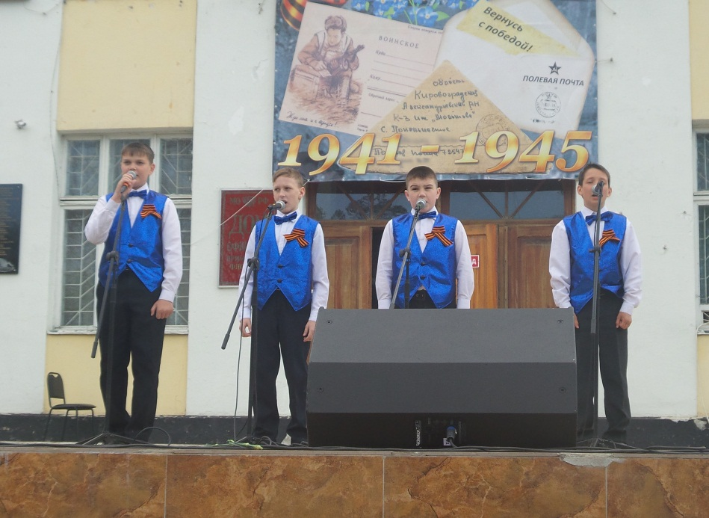
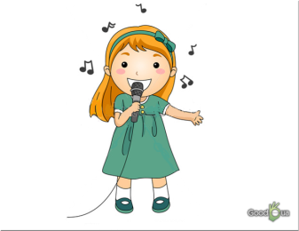
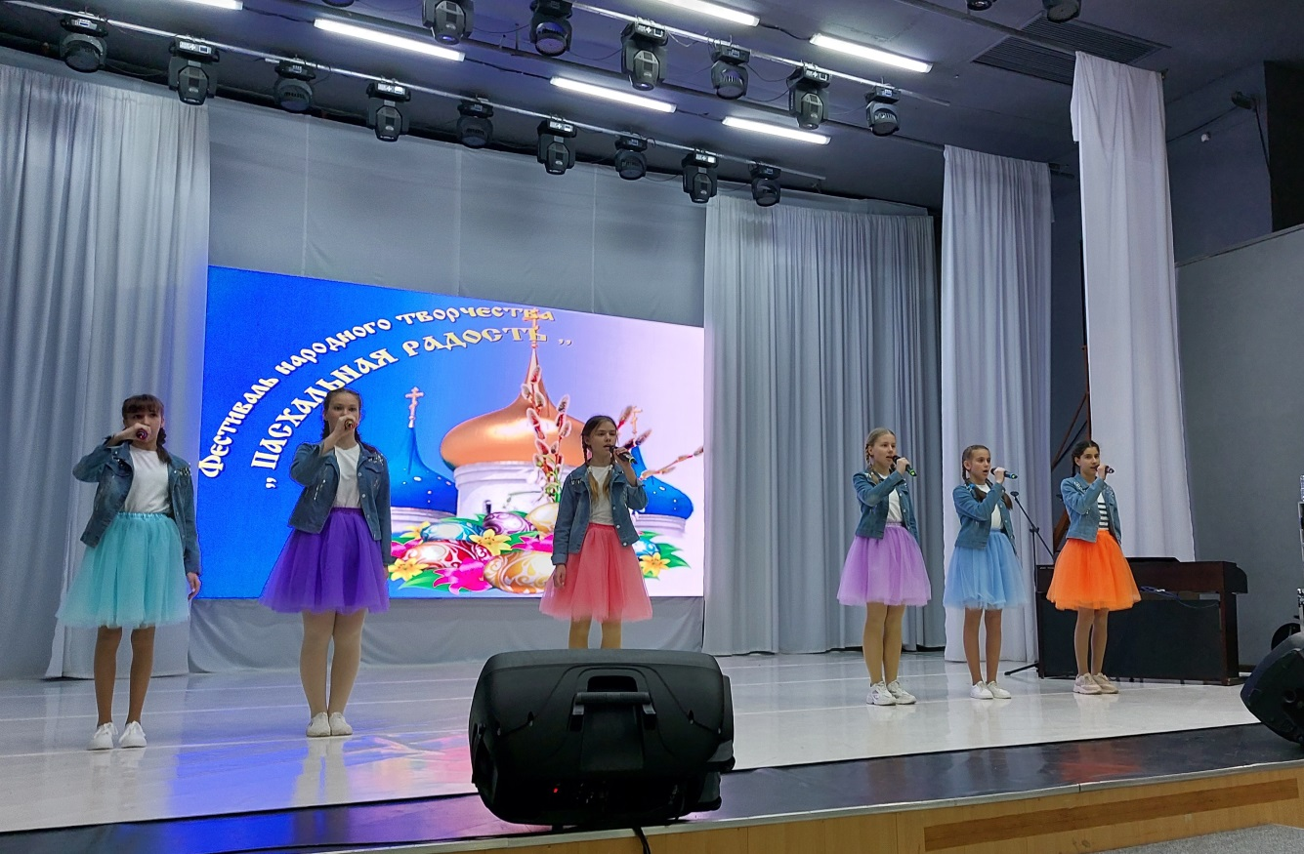
Вокальный кружок «Акварель» Руководитель Тарасенко Светлана Анатольевна

Slide 2
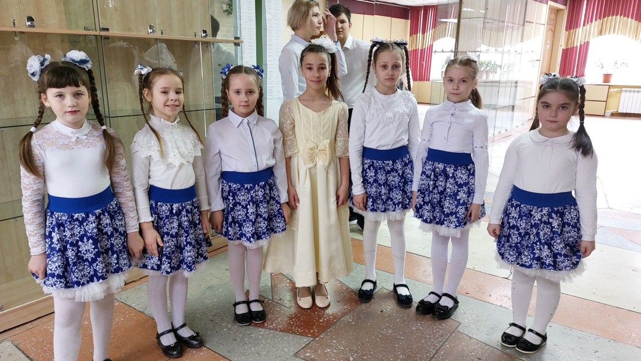
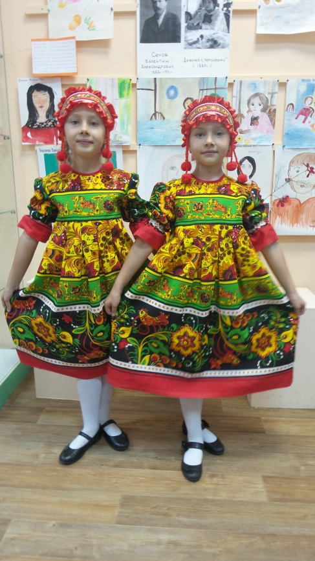
В вокальном кружке занимаются дети с пятилетнего возраста

Slide 3
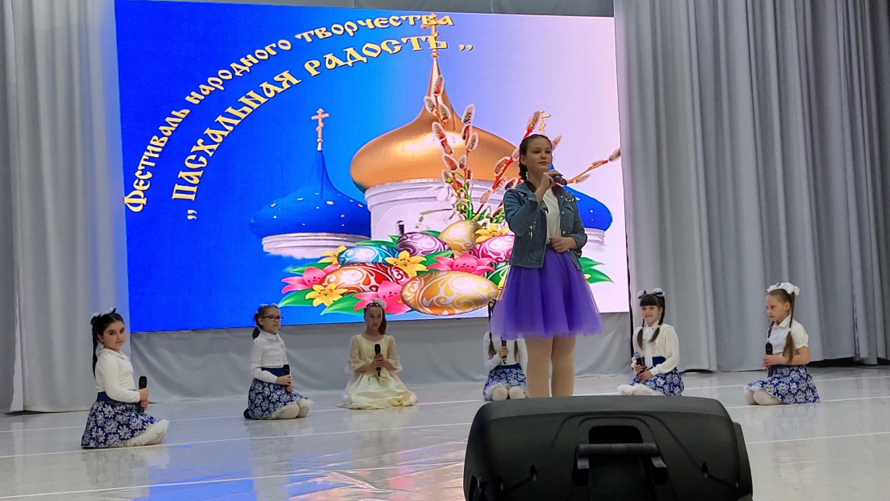
Процесс пения помогает ребёнку не только приобрести определённые навыки в развитии голоса, но и способствует формированию в целом личности и умения выражать себя. Развивает его музыкальный вкус, содействует укреплению здоровья (развивает дыхательные мышцы, благотворно влияет на нервную систему).

Slide 4
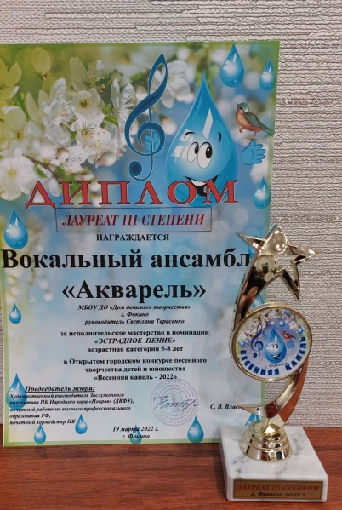
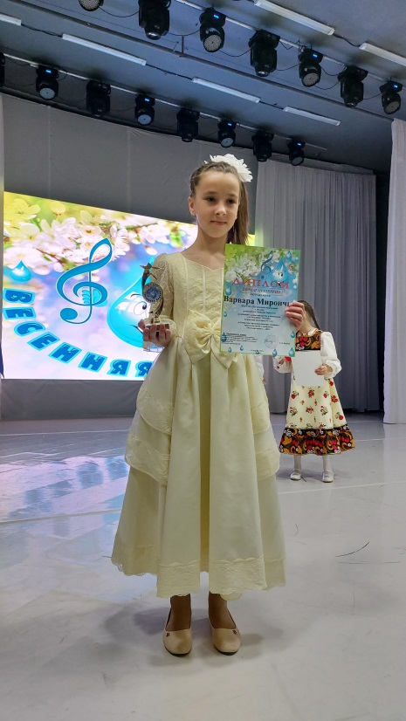
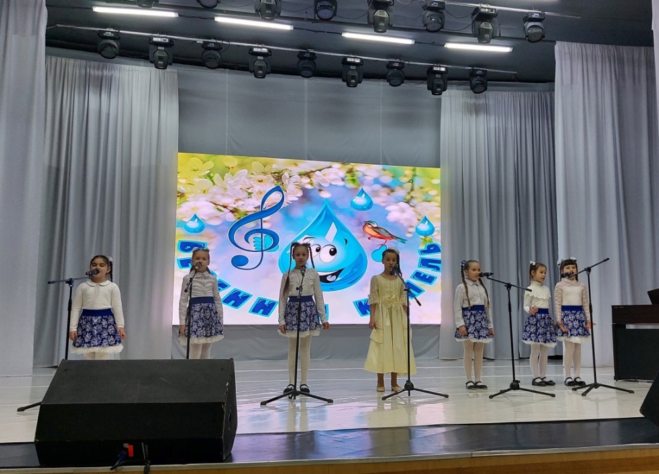

Slide 5
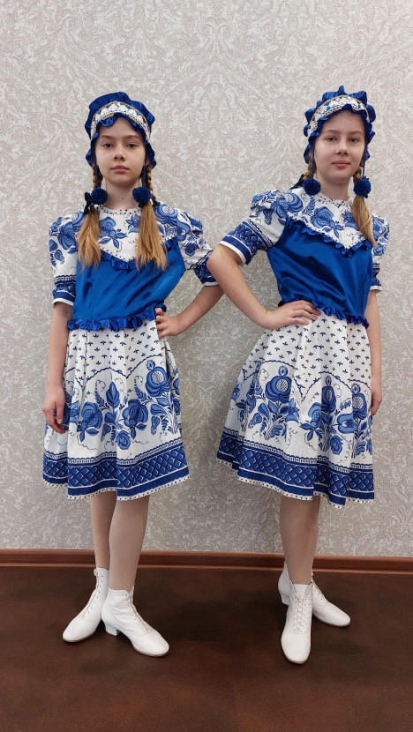

Slide 6
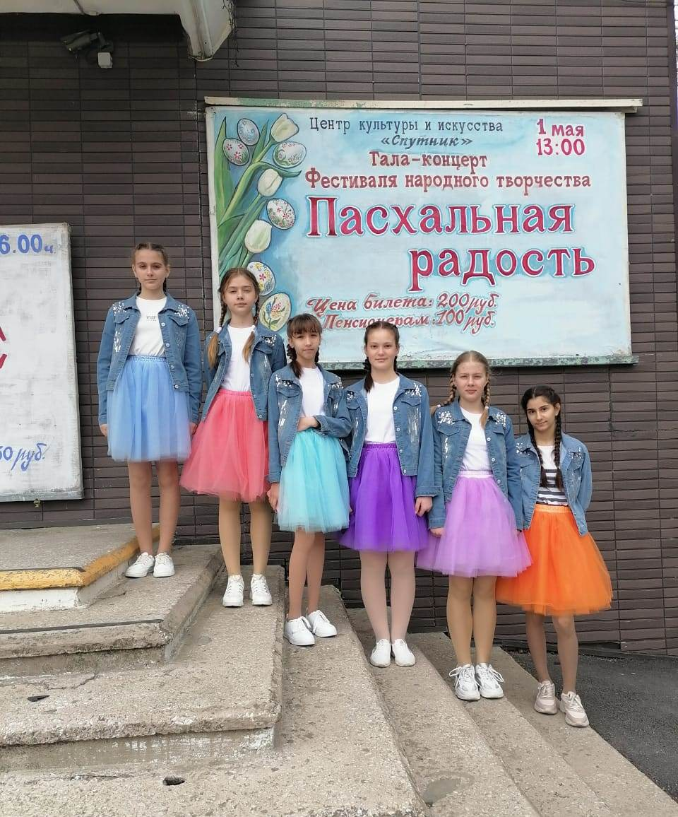
Мальчишки и девчонки! Хотите научиться петь? Приходите в Дом детского творчества!

